Slide 1
SOLID
Principios de diseño
Alumno: Jhordy Vizcarra Llanque

Slide 2
¿Qué es SOLID?
Es un acrónimo de un conjunto de prácticas
Persigue hacer software mantenible, extensible y robusto
Está ligado al desarrollo ágil
Notes:
Nombrados así por Robert Martin
Arquitectura emergente

Slide 3
¿Qué significa cada sigla?
S: Single responsability principle
O: Open close principle
L: Liskov sustitution principle
I: Interface segregarion principle
D: Dependency inversión principle

Slide 4
Single responsability principle
Cada clase debe tener una única responsabilidad
Una única razón para cambiar
Alta cohesion
Notes:
Cada no puede tener su opinión si es mejor tener 10 clases con 3 métodos o 2 con 15
Una pista para saber que un método podría no pertence a esa clase podría ser que no modifica sus miembros

Slide 5
Open-Close principle
Aplica a todas las entidades del software
Debe estar cerrada para la modificación pero abierta para la extensión

Slide 6
Liskov sustitution principle
Relación de herencia
Si S es hijo de T entonces cualquier objeto T tiene que poder ser reemplazado por S

Slide 7
Interface segregation principle
Interfaces
Un cliente no debe ser forzado a implementar métodos que no usa

Slide 8
Dependency inversion principle
Un módulo de alto nivel no debe depender de una de nivel inferior. Ambos deben depender de abstracciones.
Abstracciones no deben depender de detalles.

Slide 9
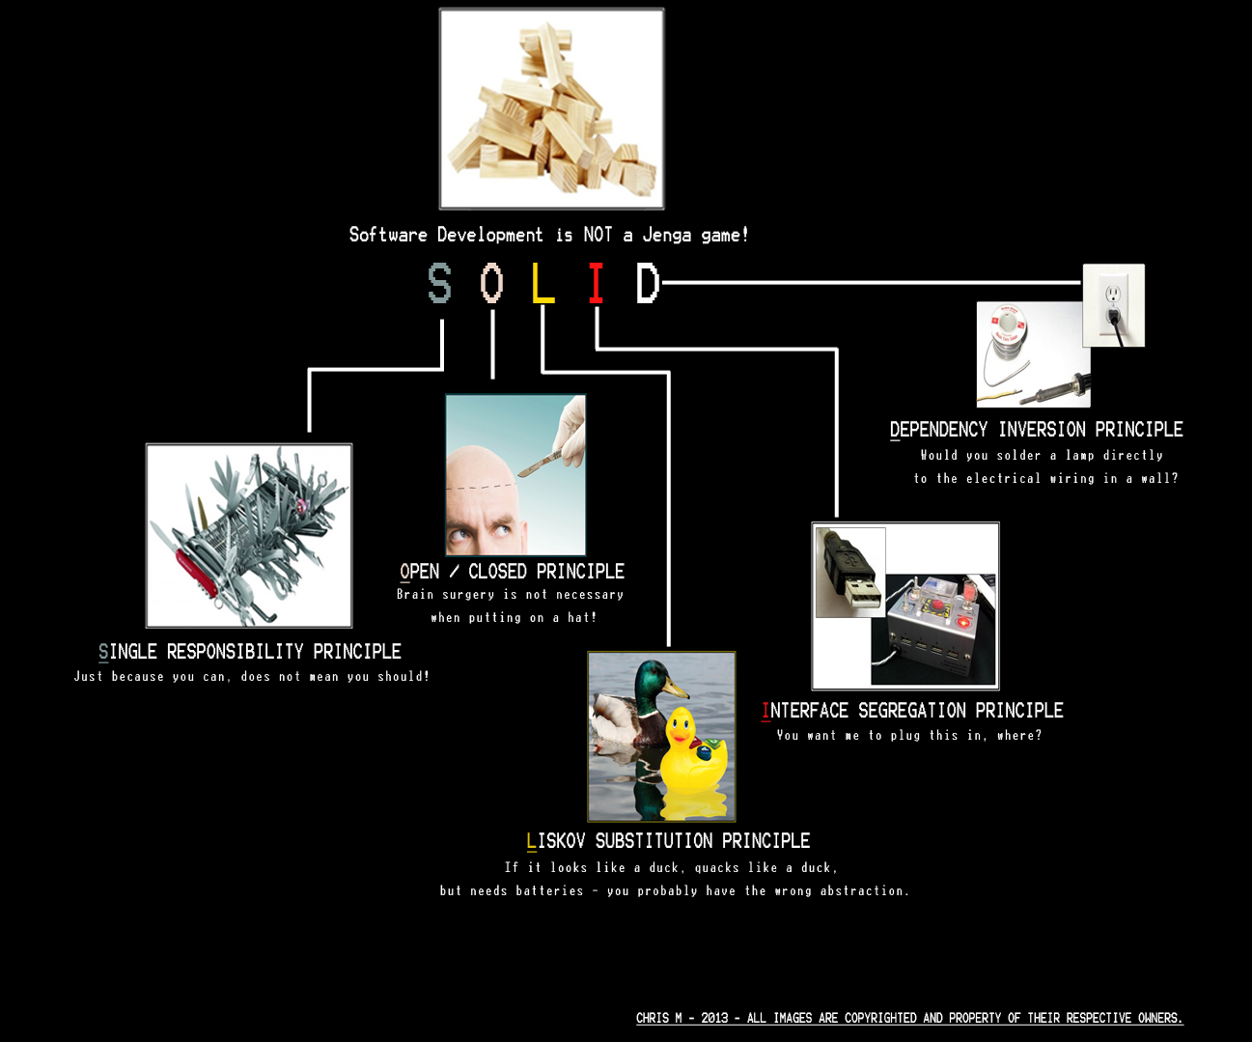

Slide 10
DIREFERENCIA ENTRE CLASES
ABSTRACTA Y INTERFAZ

Slide 11
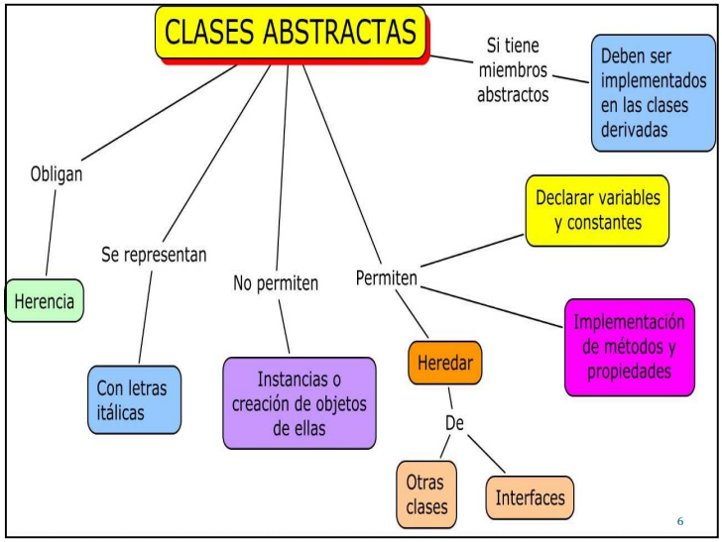
Una clase abstracta se usa cuando deseamos definir una abstracción que englobe objetos de distintos tipos y queremos hacer uso del polimorfismo.
Una clase abstracta puede heredar o extender cualquier clase (independientemente de que esta sea abstracta o no).
Una clase abstracta puede tener métodos que sean abstractos o que no lo sean.
Se le define “abstract”

Slide 12
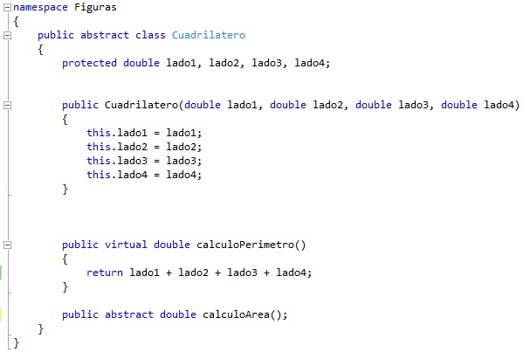

Slide 13
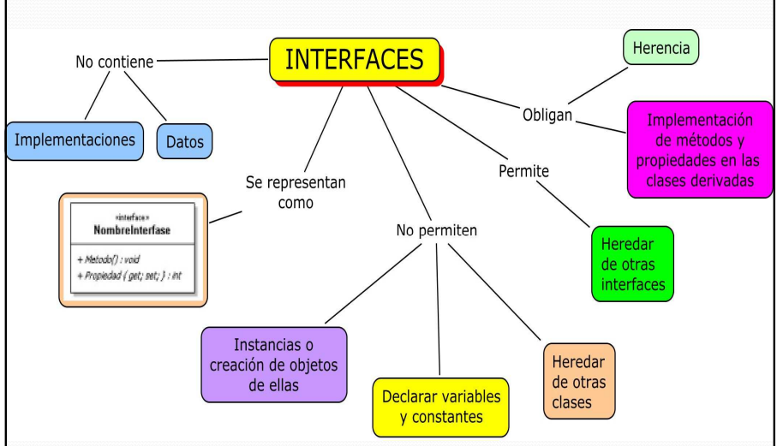
Todos los métodos de una interfaz se declaran implícitamente como abstractos y públicos.
Una clase abstracta no puede implementar los métodos declarados como abstractos, una interfaz no puede implementar ningún método (ya que todos son abstractos).
Una interfaz no declara variables de instancia.
Se le define “interface”.

Slide 14
